Slide 1
JSP
Servlet!!!!!
PRESENTED BY 信工梁入双

Slide 2
CONTENTS
ONE
TWO
THREE
FOUR
概述
语法
举例
练习

Slide 3
1
概述

Slide 4
上帝说要有光
于是就有了光

Slide 5
程序员说JSP代码太难处理
于是有了JavaBean

Slide 6
程序员说JSP代码还是太难处理
于是有了Servlet

Slide 7
Servlet的作用：
处理业务逻辑、处理数据的提交

Slide 8
JavaBean与Servlet的区别：
JavaBean承载数据
Servlet处理数据

Slide 9
JavaBean是住房
Servlet是办公室
同属Java类，作用不同

Slide 10
Servlet也有生命周期
包含init() service() destory()方法
想一下分别是在什么时候调用？

Slide 11
因为Servlet本质上是一种Java类
所以想想
它跟JSP相比较而言有什么好处？

Slide 12
首先，如同JavaBean更快速，不容易引起浏览器奔溃。
其次，处理内容和JSP内容相分别，更容易理解和编写。

Slide 13
要Servlet需要准备什么？
首先，需要继承自HttpServlet
其次，需要在web.xml中做好配置

Slide 14
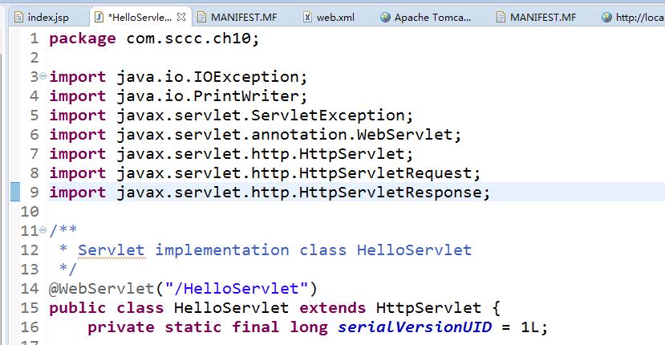

Slide 15
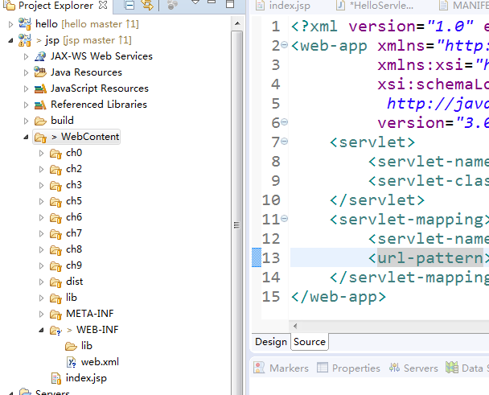


Slide 16
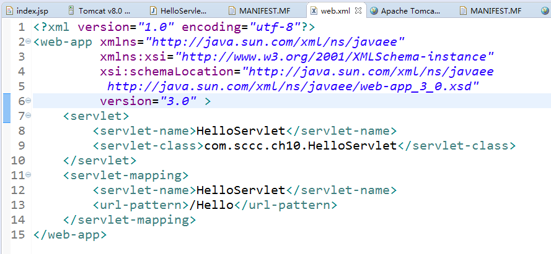

Slide 17
2
详细介绍

Slide 18
好，重点来了
刚才说Servlet重点的作用是处理数据
如何处理数据？

Slide 19
我们说网页上
网络的数据传递不外乎4种方法
POST、GET、DELETE、PUT

Slide 20
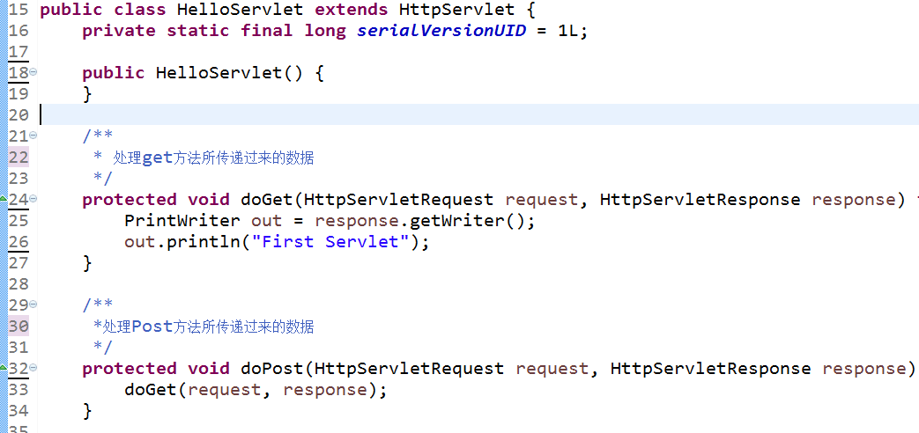

Slide 21
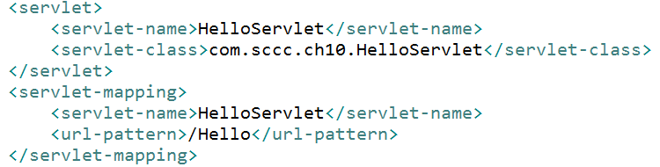

Slide 22

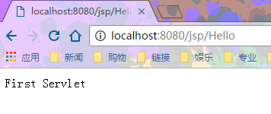


Slide 23
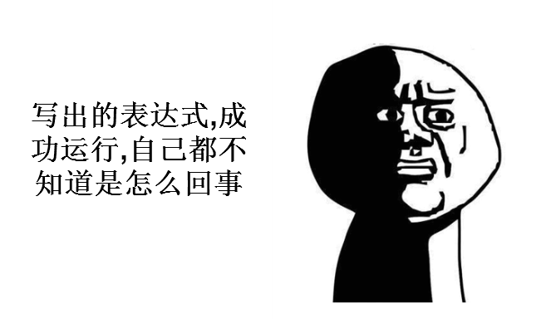
好累

Slide 24
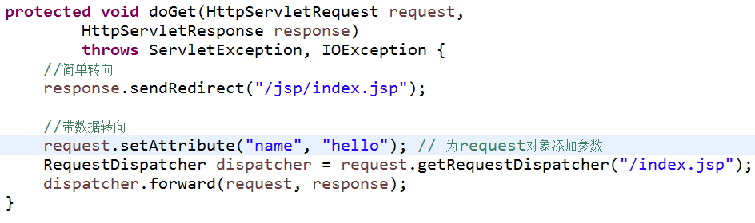
Servlet处理了之后可能还需要转向

Slide 25
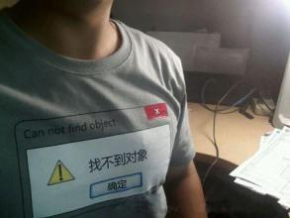
以上周实训题目
“女朋友”为例
改装为Servlet版本

Slide 26
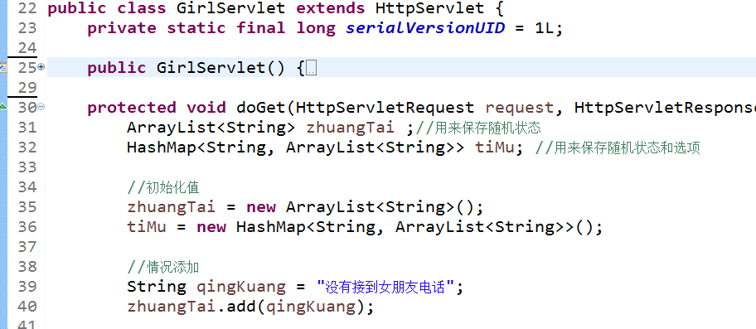

Slide 27
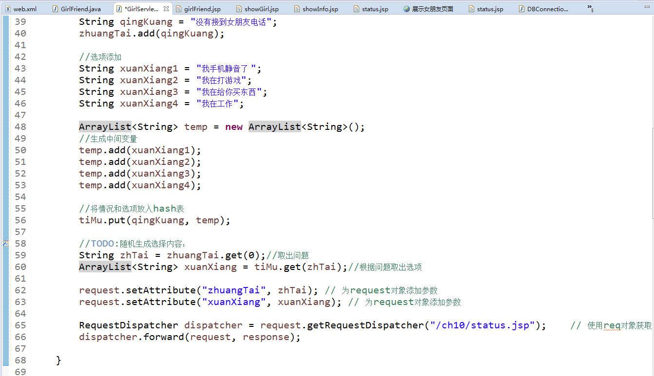

Slide 28
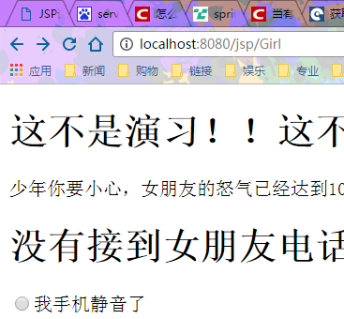

Slide 29
3
举例

Slide 30
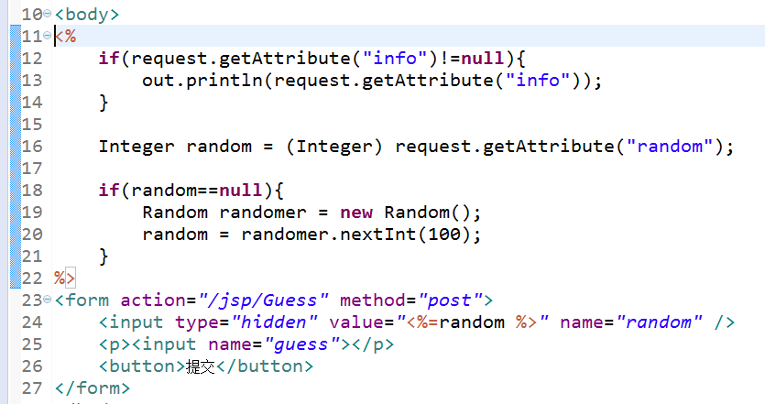

Slide 31
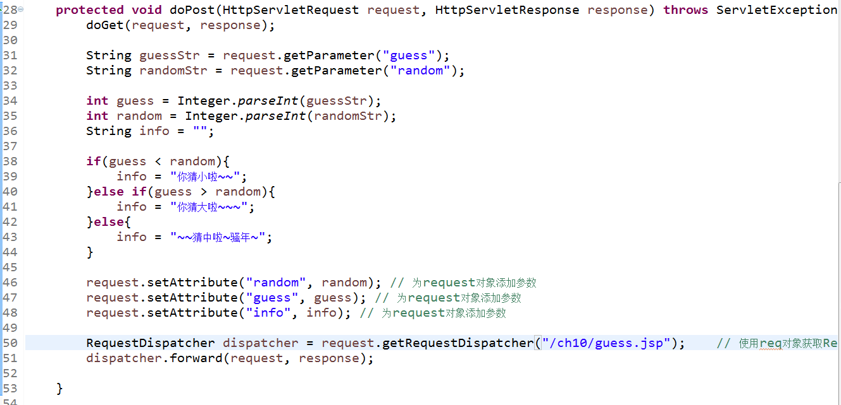

Slide 32
4
课堂练习

Slide 33
使用Servlet编写一个注册页面

Slide 34
JSP
THANK YOU!
PRESENTED BY 信工 梁入双

